Slide 1
Numpy, Matplot

Slide 2
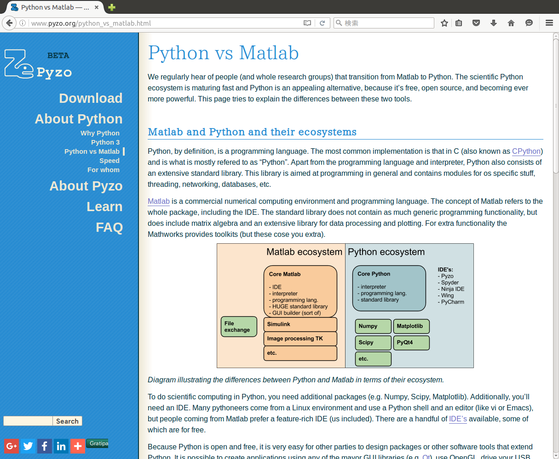

Slide 3
Numpy, Matplotのインストール
  $ sudo apt-get install python-numpy python-matplotlib
Matplotの例
  import numpy as np
  import matplotlib.pyplot as plt
  x = np.arange(-3, 3, 0.1)
  y = np.sin(x)
  plt.plot(x, y)
  plt.show()

Slide 4
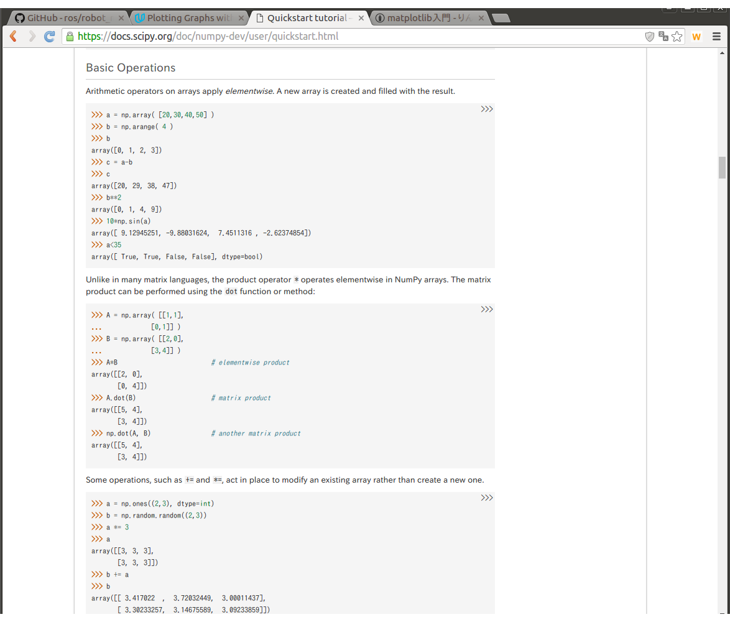
Numpy basic
https://docs.scipy.org/doc/numpy-dev/user/quickstart.html

Slide 5
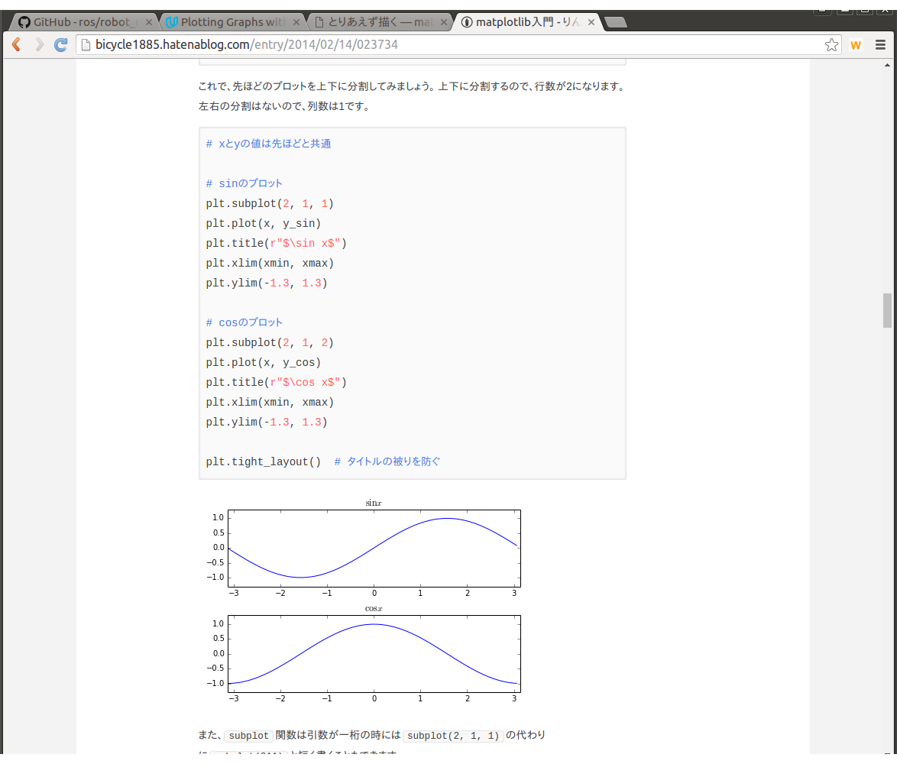
subplot
http://bicycle1885.hatenablog.com/entry/2014/02/14/023734

Slide 6
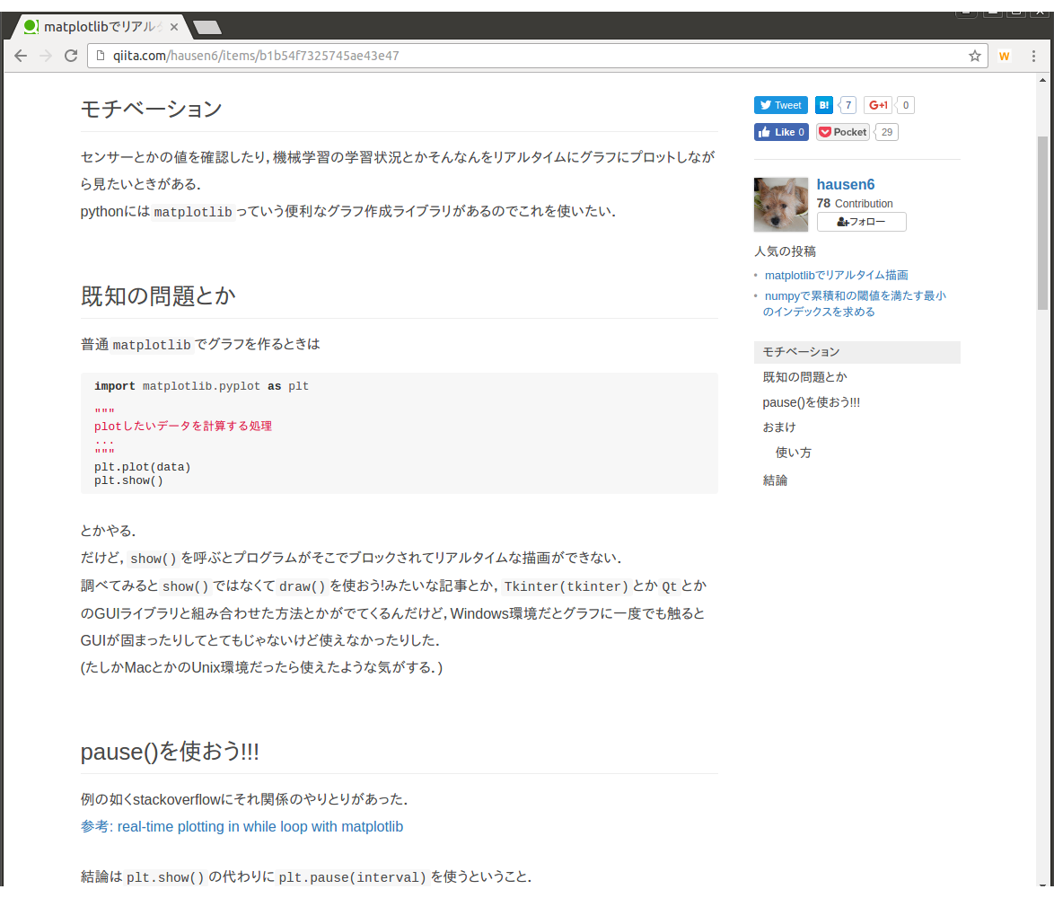
リアルタイム描画

Slide 7
IDLE環境

Slide 8
IDLE
コマンドライン履歴
  Alt+P ： 履歴を戻る
  Alt+N ： 履歴を進む
ショートカット
  C-C 実行中のコマンドを中断します
  C-D ファイル終端(end-of-file)を送り、 >>> プロンプトでタイプしていた場合はウィンドウを閉じます
  Alt-p あなたがタイプしたことに一致する以前のコマンドを取り出します
  Alt-n 次を取り出します
  Return 以前のコマンドを取り出しているときは、そのコマンド
  Alt-/ (語を展開します)ここでも便利です

Slide 9
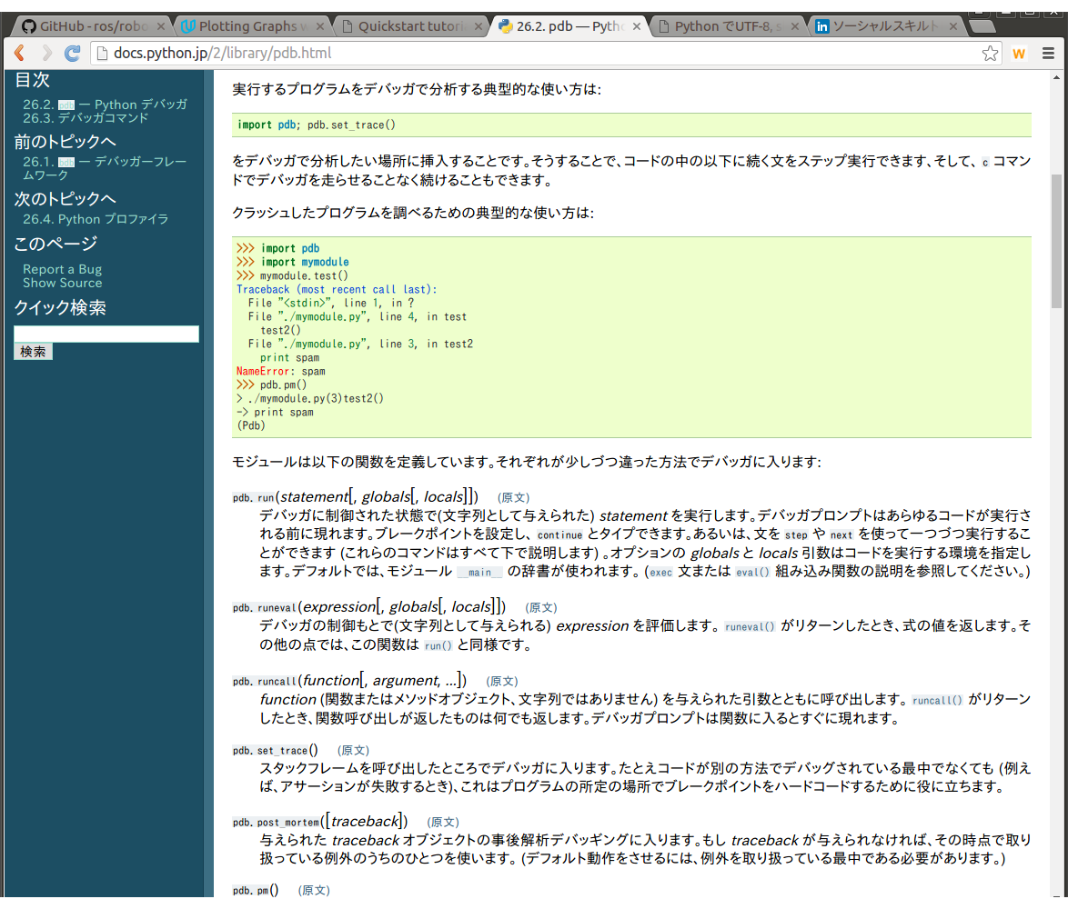
pdbデバッガー

Slide 10
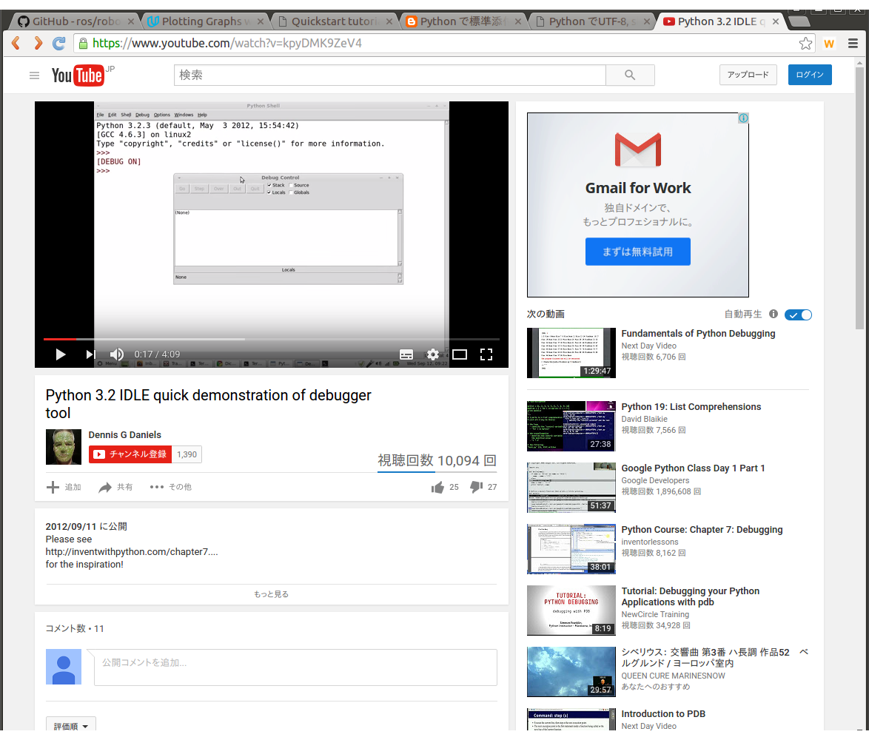
IDLE Debugger

Slide 11
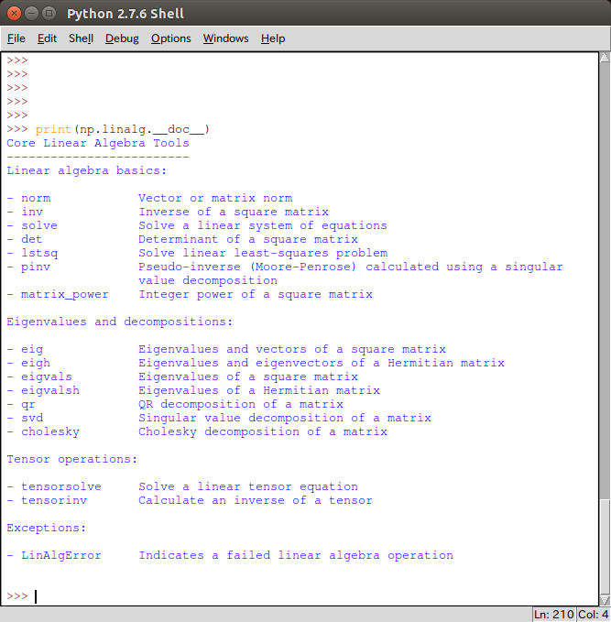
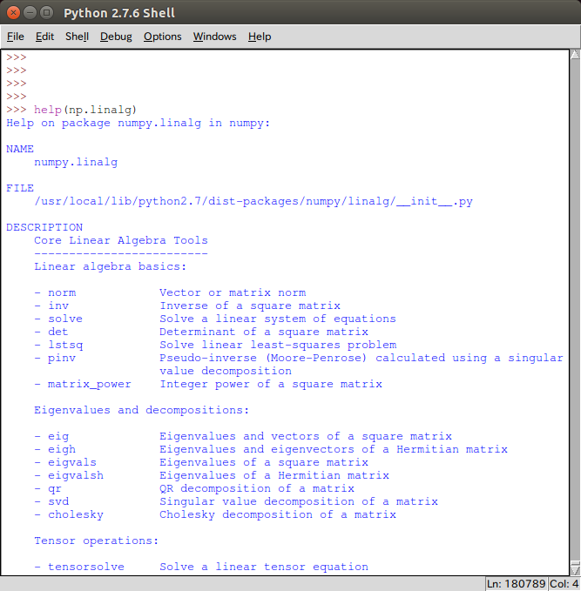
DocとHelpの表示

Slide 12
Open AI

Slide 13
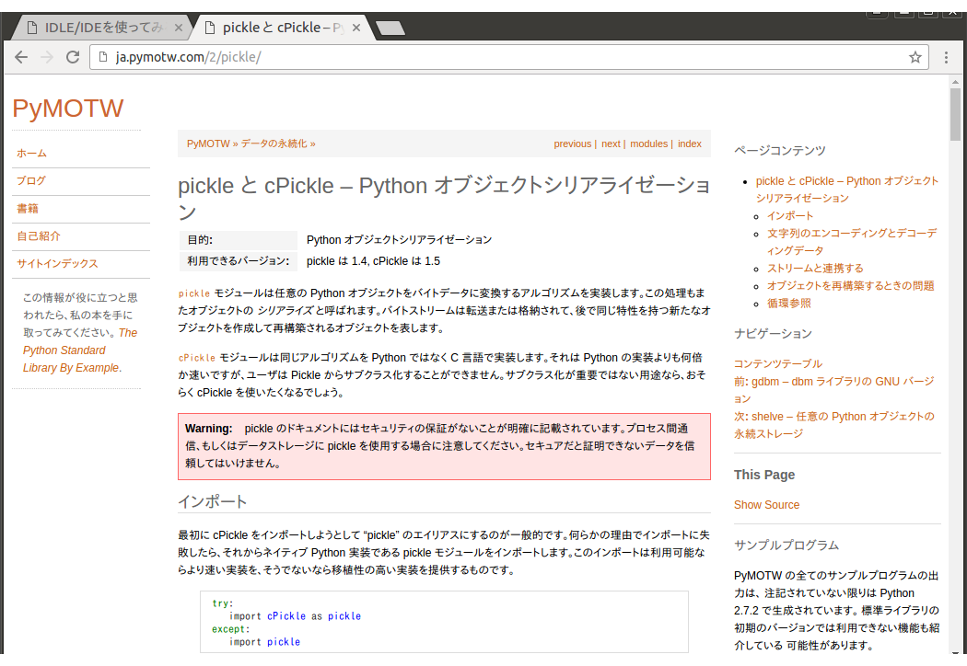
Pickle

Slide 14
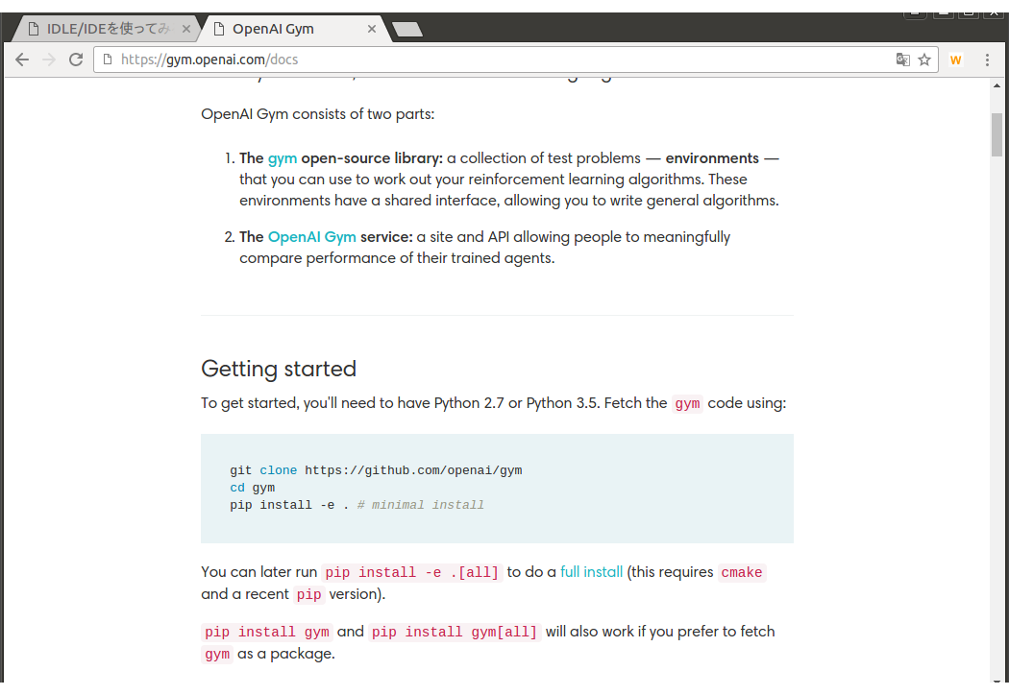
Open AI Gym Install
SUDO

Slide 15
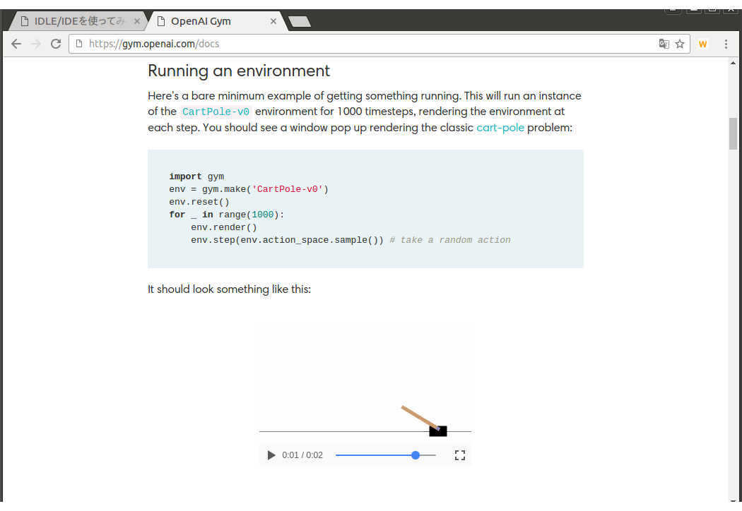
Open AI Demo

